Slide 1
SVM

Slide 2
SVM
로지스틱 회귀와 함께 분류를 위한 강력한 머신러닝 알고리즘
퍼셉트론의 개념을 확장하여 적용한 개념
퍼셉트론은 분류 오류를 최소화하는 알고리즘인 반면 SVM은 margin이 최대가 되도록 하는 알고리즘이다.

Slide 3
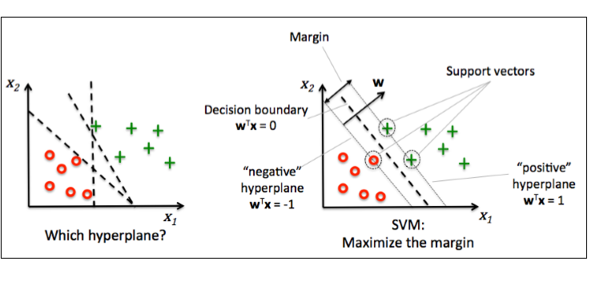
marin
Margin이란 분류를 위한 경계선과 이 경계선에서 가장 가까운 트레이닝 데이터 사이의 거리를 의미한다.

Slide 4
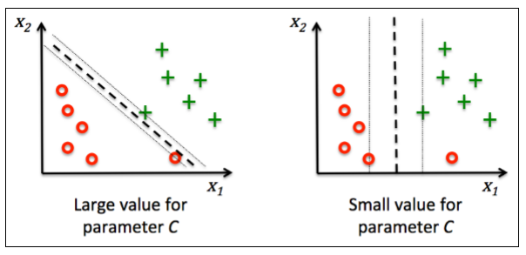
SVM
Noise가 많은 데이터라면 C를 작게 하는 것이 좋고, Noise가 별로 없는 데이터라면 C를 크게 하는 것이 좋습니다.

Slide 5
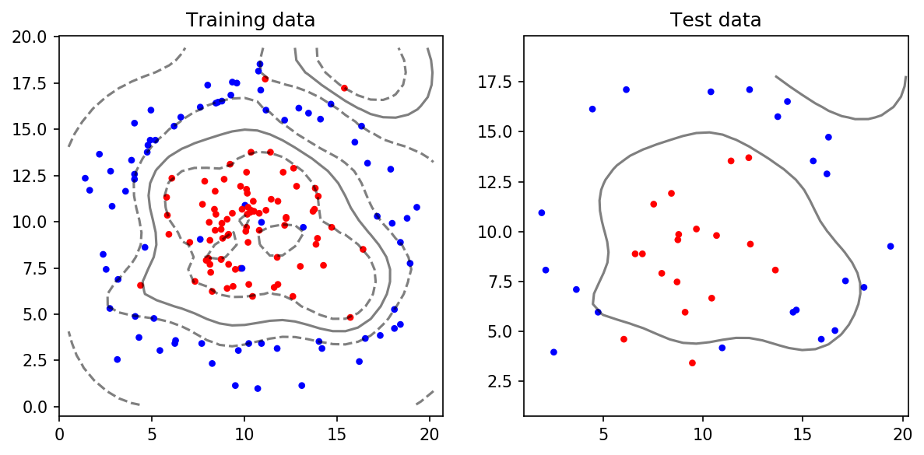
SVM
C와 gamma를 다양하게 조정해서 최적의 decision boundary를 찾는게 필요할 것입니다. GridSearchCV라는 메서드가 최적의 파라미터를 찾아줌.

